Slide 1
ИНТЕГРИСАНИ ДАН
3. РАЗРЕД ОСНОВНЕ ШКОЛЕ

Slide 2
Добро дошли сви ви који се трудите правилно писати!
Данас:
● Понављамо научено о глаголима;
Учимо правилно писати ријечцу НЕ
уз глаголе;
Играмо КВИЗ ЗНАЊА из математике;
Изводимо вјежбе обликовања за тијело.

Slide 3
ПИСАЊЕ РИЈЕЧЦЕ НЕ УЗ ГЛАГОЛЕ

Slide 4
Шта су глаголи?

Slide 5
Глаголи су ријечи које означавају радњу, стање и збивање.

Slide 6
Примјери: ● П: Медо једе крушке. О: Медо не једе крушке. ● Вук жури до стада оваца. Вук не жури до стада оваца. ● Шума се смије. Шума се не смије. ● Животиње знају да се Април шали. Животиње не знају да се Април шали.

Slide 7
● Лија има пјетлића. Лија нема пјетлића. ● Зеко хоће купус. Зеко неће купус. Поруку му шаљу: ● Немој варати животиње!

Slide 8
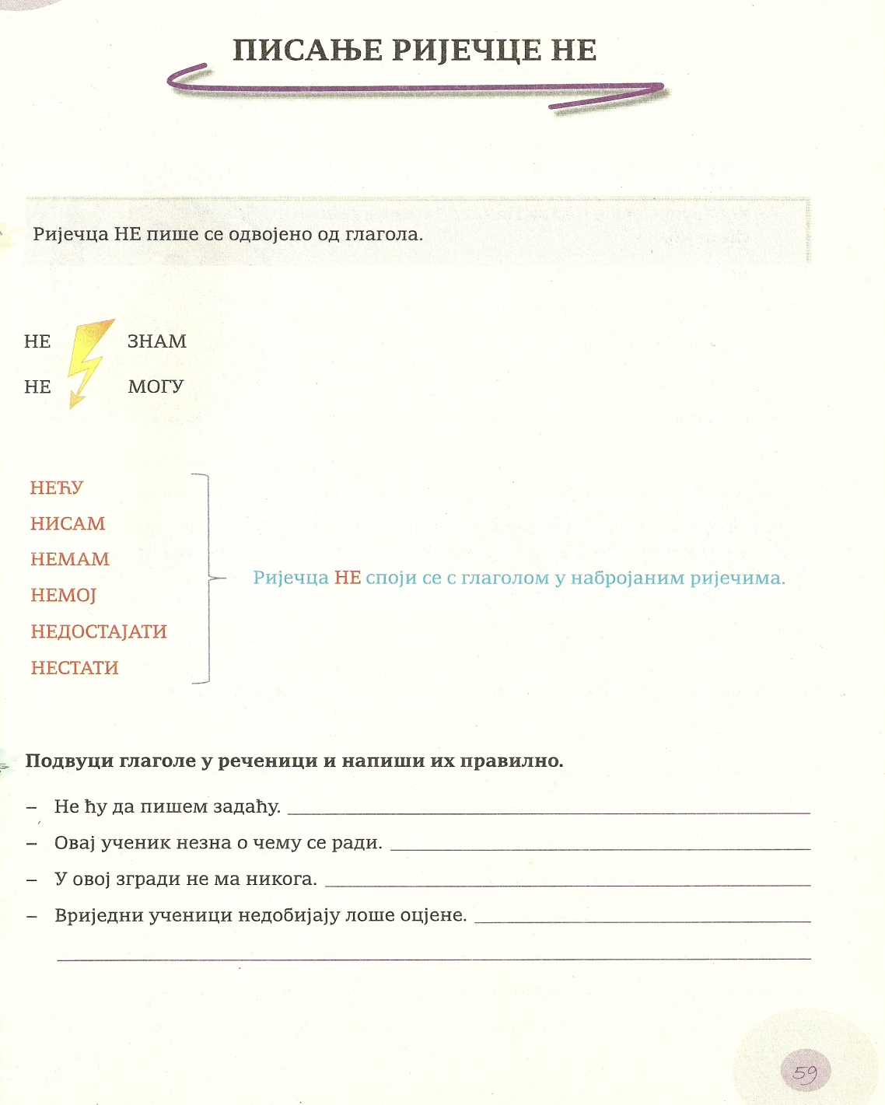

Slide 9
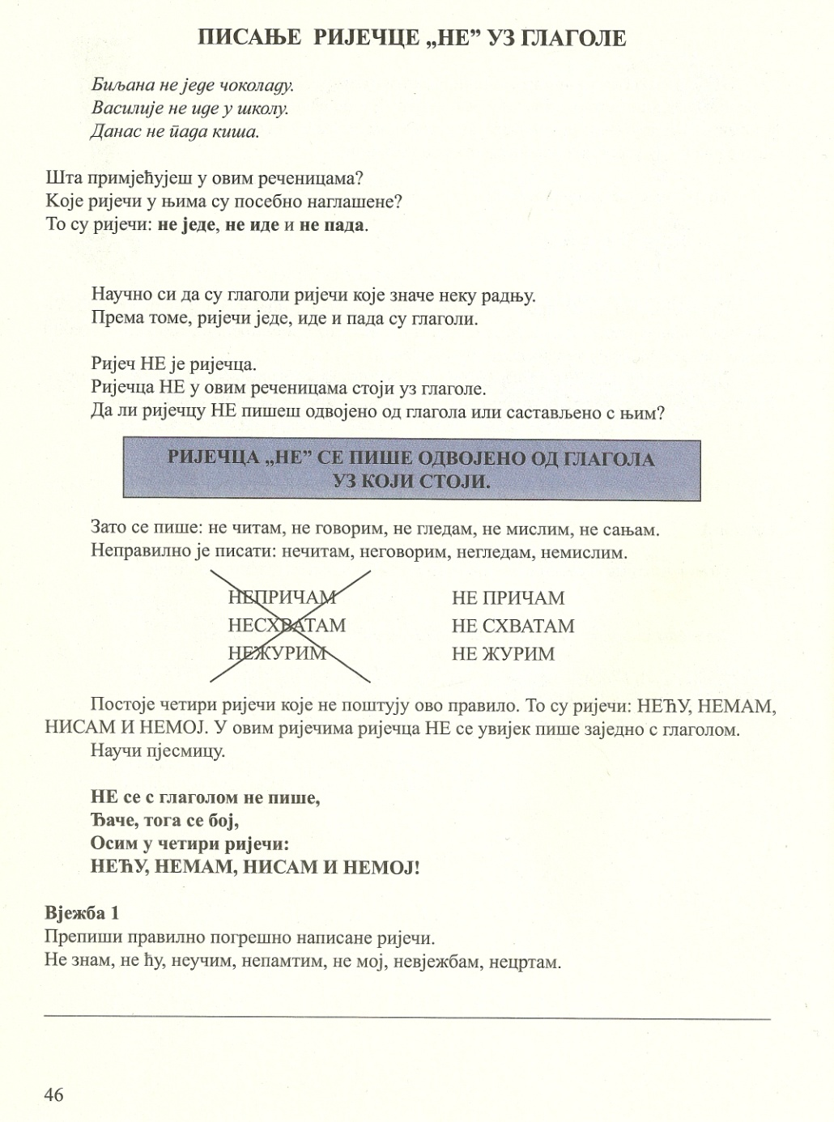

Slide 10
1. Ријечцу НЕ пишемо одвојено од глагола уз који стоји!
не пишем не знам не иде
не читаш не могу не пада
не играм не жури не једе
не ради не смије
2. Ријечцу НЕ пишемо спојено са глаголом у неколико
случајева:
немам нисам
немаш недостајати
немој нестати
немојте
нећу
нећемо
Не се с глаголом не пише,
Ђаче тога се бој,
Осим у четири ријечи:
НЕЋУ, НЕМАМ, НИСАМ И НЕМОЈ!

Slide 11
ПРОВЈЕРИМО НАУЧЕНО
Ко ради не боји се глади!
Ко не учи тај не зна!

Slide 12
нетрчи
Н
не знам
Т
Н
не мам

Slide 13
нисам
Т
немогу
Н
не говори
Т

Slide 14
ЗАДАЦИ ЗА САМОСТАЛАН РАД: 1. У уџбенику Српски језик и култура изражавања урадити задатак на 59. страни. 2. У уџбенику Од ријечи до реченице урадити вјежбу 1, 46. страна. 3. Написати двије реченице у којима се ријечца НЕ налази уз глагол.

Slide 15
КВИЗ ЗНАЊА ИЗ МАТЕМАТИКЕ
ПОЧЕТАК

Slide 16
1. Како можемо краће записати збир 6 + 6 + 6?
6 · 3
3 · 6
9 · 2

Slide 17
1. ТАЧАН ОДГОВОР
6 + 6 + 6 = 3 · 6
СЉЕДЕЋЕ ПИТАЊЕ

Slide 18
2. Колики је производ бројева
8 и 6?
42
40
48

Slide 19
2. ТАЧАН ОДГОВОР
8 · 6 = 48
СЉЕДЕЋЕ ПИТАЊЕ

Slide 20
3. Један чинилац је 7, а други је за 3 већи од њега.
Колики је производ?
70
21
17

Slide 21
3. ТАЧАН ОДГОВОР
7 · (7 + 3)= 7 · 10 = 70
СЉЕДЕЋЕ ПИТАЊЕ

Slide 22
4. Колико је 5 · 2 · 4?
45
40
50

Slide 23
4. ТАЧАН ОДГОВОР
(5 · 2) · 4 = 10 · 4 = 40
СЉЕДЕЋЕ ПИТАЊЕ

Slide 24
5. Који производ је исти као производ бројева 4 и 6?
3 · 7
3 · 9
3 · 8

Slide 25
5. ТАЧАН ОДГОВОР
4 · 6 = 3 · 8 = 24
СЉЕДЕЋЕ ПИТАЊЕ

Slide 26
6. Једног дана медо је пронашао 9 зрелих крушака, другог дана 4 пута више него првог, а трећег за 6 мање него другог дана. Колико је крушака пронашао трећег дана?
30
36
28

Slide 27
6. ТАЧАН ОДГОВОР
(4 · 9) - 6= 36 – 6 = 30
СЉЕДЕЋЕ ПИТАЊЕ

Slide 28
7. Који број ћеш добити ако разлику бројева 20 и 13 повећаш
5 пута?
40
35
45

Slide 29
7. ТАЧАН ОДГОВОР
(20 - 13) · 5 = 7 · 5 = 35
СЉЕДЕЋЕ ПИТАЊЕ

Slide 30
8. Ако збир бројева 40 и 32 умањиш 9 пута,
који ћеш број добити?
7
9
8

Slide 31
8. ТАЧАН ОДГОВОР
(40 + 32) : 9 = 72 : 9 = 8
СЉЕДЕЋЕ ПИТАЊЕ

Slide 32
9. На ливади се налази онолико животиња колика је вриједност највећег непарног броја друге десетице. Колико их је?
29
19
20

Slide 33
9. ТАЧАН ОДГОВОР
На ливади је 19 животиња.
СЉЕДЕЋЕ ПИТАЊЕ

Slide 34
10. Зеко размишља: Ако је у једном врту 27 главица купуса, а у другом 3 пута мање, колико ћу укупно главица купуса појести? Одговори зеки!
36
24
9

Slide 35
10. ТАЧАН ОДГОВОР
27 + (27:3) = 2 7 + 9 = 36

Slide 36
ЧЕСТИТАМ НА УСПЈЕШНО РИЈЕШЕНОМ КВИЗУ ЗНАЊА !!!
КРАЈ !!!

Slide 37
НЕТАЧАН ОДГОВОР
ВРАТИ СЕ НА ПОЧЕТАК

Slide 38
ЗАДАТАК ЗА САМОСТАЛАН РАД: Осмислите, запишите и ријешите два слична задатка као у квизу знања из Математике.

Slide 39
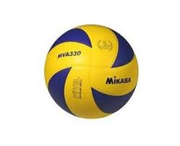
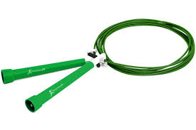
- Игра лоптом
- Вјежбе обликовања вијачом

Slide 40
Игра: "Трчање у варијанти"
Лоптицу држите у једној руци и трчите у мјесту изговарајући таблицу множења бројем 2 (бројите унапријед од 2 до 20).
Када изговорите број 20 станите, ставите лоптицу на под и скакућући око ње на једној нози изговарајте таблицу дијељења бројем 2 (бројите уназад од 20 до 2).

Slide 41
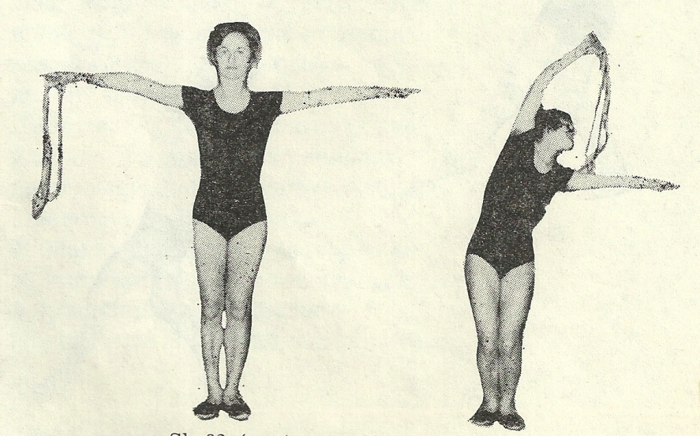
1.
Заузмите стојећи став са спојеним петама, раширите руке.
Вијачу четвороструко савијену држите у десној руци.
1. Изведите почучањ, водораван круг вијачом изнад главе у
лијеву страну.
2. Вратите се у почетни положај.
* Вјежбу можете извести изговарајући таблицу множења бројем 3
(бројите унапријед од 3 до 30).
Када изговорите број 30 вијачу преузмите у другу руку и
вјежбајте у десну страну изговарајући таблицу дијељења
бројем 3 (бројите уназад од 30 до 3).

Slide 42
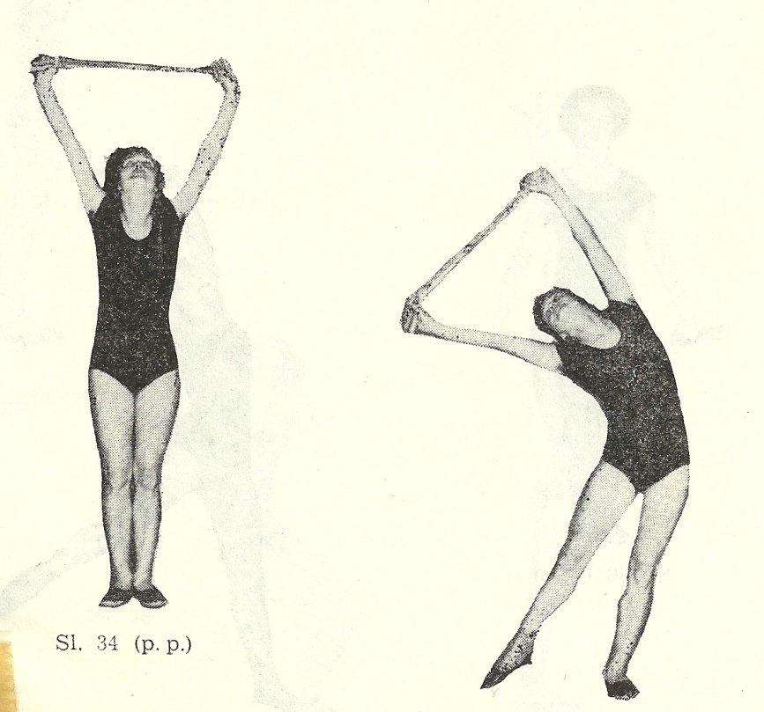
2.
Заузмите стојећи став и руке испружите изнад главе.
Вијачу четвороструко савијену држите за оба краја.
Изведите отклон удесно.
Вратите се у почетни положај.
Изведите отклон улијево.
Вратите се у почетни положај.
* Вјежбу можете извести изговарајући таблицу множења броја
4 (бројите унапријед од 4 до 40) или дијељења бројем 4
(бројите уназад од 40 до 4).

Slide 43
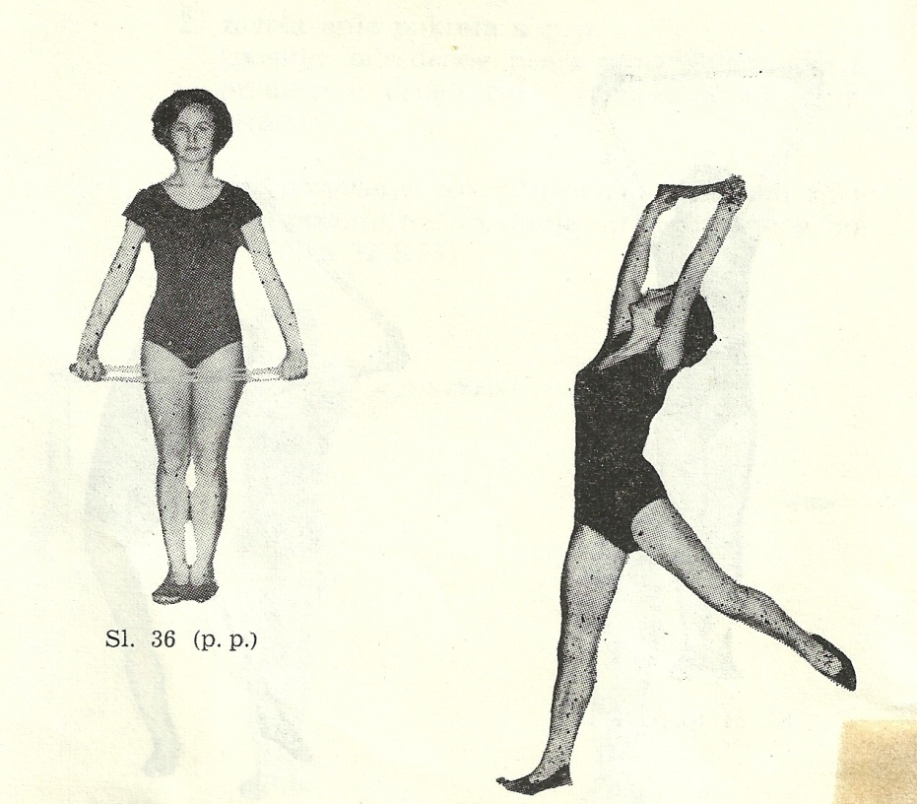
3.
Заузмите стојећи став, руке уз тијело.
Вијачу четвороструко савијену држите за оба краја испред тијела.
Изведите успон на десној нози, лијеву ногу назад, истегните тијело мало назад, руке изнад главе.
Вратите се у почетни положај.
Изведите успон на лијевој нози, десну ногу назад, истегните тијело мало назад, руке изнад главе.
Вратите се у почетни положај.
* Вјежбу можете извести изговарајући таблицу множења броја 5 (броја 6) (бројите унапријед од 5 до 50; од 6 до 60) или дијељења бројем 5 (бројем 6) (бројите уназад од 50 до 5; од 60 до 6).

Slide 44
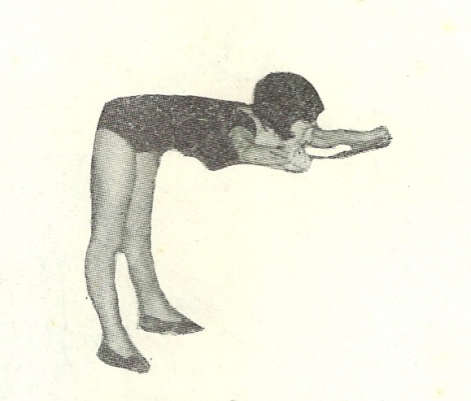
4.
Заузмите стојећи став, водоравни претклон.
Вијачу четвороструко савијену држите за крајеве.
Изведите зибове у претклону, опружене ноге без савијања кољена, тијелом ићи напријед-назад као на клацкалици, без враћања у почетни положај.
* Вјежбу можете извести изговарајући таблицу множења броја 7
(бројите унапријед од 7 до 70) или дијељења бројем 7 (бројите
уназад од 70 до 7).

Slide 45
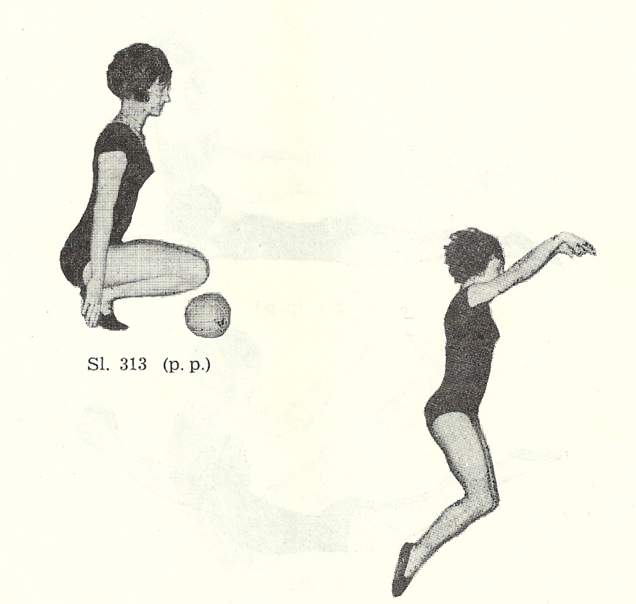
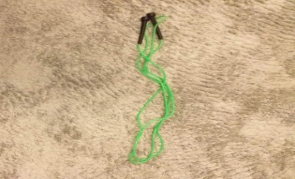
5.
Чучните, вијачу или лоптицу ставите на тло испред себе.
Суножно прескачите преко вијаче/лоптице напријед-назад.
* Вјежбу можете извести изговарајући таблицу множења броја
8 (бројите унапријед од 8 до 80) или дијељења бројем 8
(бројите уназад од 80 до 8).

Slide 46
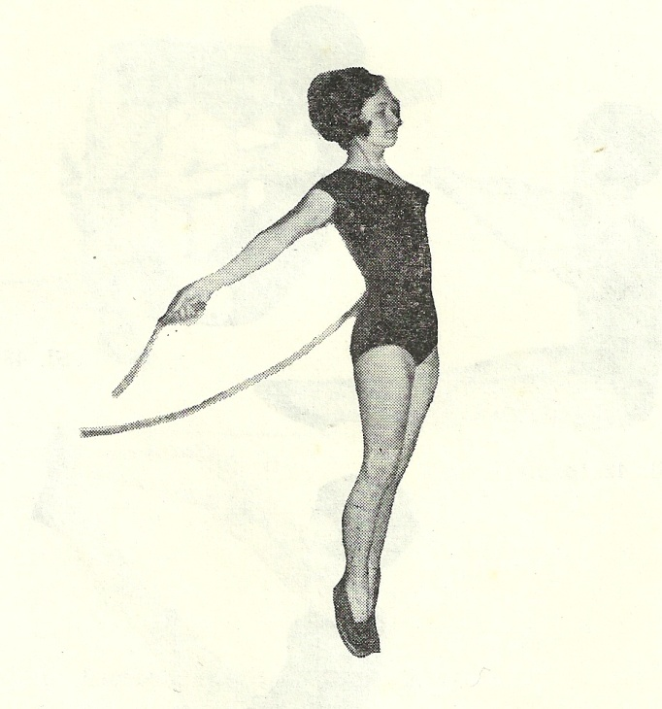
*За оне који могу вјежбати на отвореном
1. Суножно прескачите вијачу у мјесту.
* Вјежбу можете извести изговарајући таблицу множења броја 9 (бројите унапријед од 9 до 90) или дијељења бројем 9 (бројите уназад од 90 до 9).
2. Прескачите вијачу с ноге на ногу.
* Вјежбу можете извести изговарајући таблицу множења броја 10
(бројите унапријед од 10 до 100) или дијељења бројем 10
(бројите уназад од 100 до 10).

Slide 47
Ако си тужан Или не знаш шта да радиш Потапши рукама Лупај ногама. Ако си весео Или можда бесан Потапши рукама Лупај ногама. За сваку игру и сваку прилику Твоје тело је ту Да га упослиш и покренеш на акцију: На рекреацију! .....
https://www.youtube.com/watch?v=x-pp5ElcBPE

